Slide 1


STEMTECHNIEK
WELKOM BIJ MIJN STEMSPORTSCHOOL
www.martijje.nl

Slide 2
STEMTECHNIEK
Natuurlijk stemgebruik
Ontspanning en ademhaling
plaatsing
resonans
ademsteun
www.martijje.nl

Slide 3
STEMTECHNIEK
Hoe meer ontspannen je bent, hoe beter je spreekt of zingt.
Als je jezelf ziet als klankkast, komt er meer geluid bij ontspanning.
Voorbeeld handklappen.
Dus:
Je onderkaak hangt
Je schouders hangen
Je knieën zijn losjes
Je achterhoofd hang je losjes op aan een draadje aan het plafond
Ontspanning
en ademhaling
www.martijje.nl

Slide 4
STEMTECHNIEK
Oefening 1
Elkaars klankkasten even losduwen en kloppen (schouders / rug)
Oefening 2
Kaak laten zakken (warm pakje boter)
Oefening 3
Voeten maken contact met de grond, zwaar en warm en groot. Een reus.
Ontspanning
en ademhaling
www.martijje.nl

Slide 5
STEMTECHNIEK
Je ademhaling probeer je zo laag mogelijk te krijgen, onder in je buik
Je ribben kunnen naar voren als je ademhaalt, maar je middenrif
kan ook naar beneden. Dat willen we. Je borst beweegt niet zozeer,
maar je buik des te meer.
Ontspanning
en ademhaling
www.martijje.nl

Slide 6
STEMTECHNIEK
Oefening 4
Leg je handen op je buik. Adem in door je neus en maak je onderbuik
dik. Druk je handen dan naar buiten met je adem.
Oefening 5
Doe dit ook eens liggend op de grond (op je handdoek), dan gaat
het makkelijker. (je lichaam kan beter ontspannen), benen opgetrokken.
Een arm is een plank op je borst. Naar de andere hand adem je toe.
Oefening 6
Als je de buikademhaling voelt, probeer dan eens ritmisch mee te doen
Neus in en buik bol – mond uit en buik plat. Eventueel op FFFF uit.
Ontspanning
en ademhaling
www.martijje.nl

Slide 7
STEMTECHNIEK
We plaatsen het geluid voor in ons gezicht / hoofd
Het geluid wordt gemaakt bij je stembanden, maar je wil je keel niet belasten. Dus we proberen het geluid voorin ons gezicht te voelen.
Duw het geluid naar voren. Je keel ‘doet niet mee’ a.h.w
Afhankelijk van de toonhoogte zou je dus trilling/zoemen/kriebel kunnen voelen bij lippen, neus, tussen je ogen, voorhoofd.
plaatsing
www.martijje.nl

Slide 8
STEMTECHNIEK
Oefening 7
Ga zitten op een stoel met je ellebogen op je knieën. Zing op mie mie
Laat het geluid eruit vallen. Voel de trilling bewust. Waar voel je het?
Oefening 8
We doen het lachje van een boze heks of tovenaar. Om het geluid naar voren te krijgen (nasaal)
Oefening 9
Ga nu rechtop zitten (of staan)en we gaan bergbeklimmen langs ons gezicht aan de voorkant. Doe dat op mmmm. Laat je kaak zakken. Langzaam klimmen naar boven en langzaam abseilen naar beneden.
We doen dit ook op DING-ng-ng
plaatsing
www.martijje.nl

Slide 9
STEMTECHNIEK
We maken ruimte in ons lichaam zodat de toon kan resoneren
Resonans: de lucht die langs je stembanden komt en omgezet wordt in toon, kan worden versterkt door het laten meetrillen van ruimten in je lichaam, voornamelijk in het aanzetstuk (het geheel aan holtes boven je stembanden)
.
resonans
www.martijje.nl

Slide 10
STEMTECHNIEK
Oefening 10
Ruimte maken: We maken een toon, stoppen een tennisbal in onze mond. Denkbeeldig, hè! ;-) en gaan daarop kauwen terwijl we doorzingen
Oefening 11
Zeg eens wauw en blijf op de W(oe) hangen en zuig het achter je gehemelte naar boven, we doen langzaam 1-2-3-2-1 en gaan steeds hoger
resonans
www.martijje.nl

Slide 11
STEMTECHNIEK
We ondersteunen met onze onderbuik om langer of luider te zingen
Eigenlijk is dat controle uitoefenen op je middenrif.
Als je met je laatste beetje lucht nog wilt volhouden, ondersteun je met je onderbuik
Als je power wilt geven of een hoge noot wilt halen, ondersteun je met je onderbuik.
Nooit kracht zetten met je keel
.
ademsteun
www.martijje.nl

Slide 12
STEMTECHNIEK
Oefening 12
We gaan zingen inzingliedje Little Tommie Tinker en bij 2x het woordje MAMA geef je kracht in je onderbuik, druk naar onderen.
Gooi ook eens een denkbeeldige bowlingbal weg als je mama zingt
Little Tommie Tinker sat on a klinker he began to cry
Mama, Mama what a big boy am I
ademsteun
www.martijje.nl

Slide 13
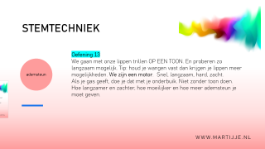
STEMTECHNIEK
Oefening 13
We gaan met onze lippen trillen OP EEN TOON. En proberen zo langzaam mogelijk. Tip: houd je wangen vast dan krijgen je lippen meer mogelijkheden. We zijn een motor. Snel, langzaam, hard, zacht.
Als je gas geeft, doe je dat met je onderbuik. Niet zonder toon doen.
Hoe langzamer en zachter, hoe moeilijker en hoe meer ademsteun je moet geven.
ademsteun
www.martijje.nl

Slide 14
STEMTECHNIEK
En verder nog:
Heesheid?
Volume vergroten?
Articulatie van klinkers of medeklinkers verbeteren?
www.martijje.nl

Slide 15
STEMTECHNIEK
oefenliedjes
Oefening 14
Plaatsen resoneren articulatie
Voordeurlied – houd de ng en de mm steeds vast aan het eind.
Bellebelle ding dong bellebelle ding dong bellebelle dingdongding
Bellebelle ding dong bellebelle ding dong bellebelle dingdongding
Ding dong ding dong ding dong ding dong
Ding dong ding dong ding dong ding dong
Boem Boem Boem Boem
Boem Boem Boem Boem
www.martijje.nl

Slide 16
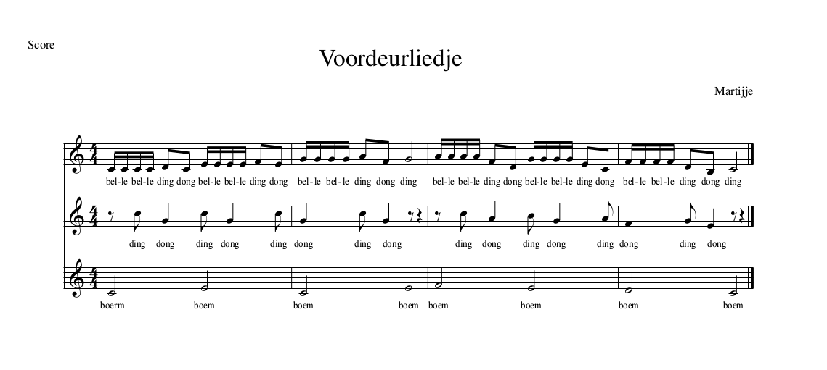
STEMTECHNIEK
Oefening 14 bladmuziek
oefenliedjes
www.martijje.nl

Slide 17
STEMTECHNIEK
Oefening 15
Klinkers makkelijk te zingen: oe, uu, ie
Klinkers moeilijker te zingen: aa, ee, ij
Beetje makkelijk: oo
Stukje uit Happy gaan we op allerlei klinkers doen.
Mie – Mee – Mè – Maa – Mò – Moo – Moe – Muu.
oefenliedjes
www.martijje.nl

Slide 18
STEMTECHNIEK
Oefening 16
Ain’t it just the way that life goes down down down – Lutricia MacNeal
Gele stuk nasaal zingen, en naar voren duwen
Till the down down down steeds een stapje op, naar je bovenlip terwijl de noot zakt. Denk weer aan het abseilen langs je voorkant gezicht. Laat de klimmer rustig zakken.
Fm – Cm en dan omlaag
oefenliedjes
www.martijje.nl

Slide 19
STEMTECHNIEK
Oefening 17
articulatie resonans
Babbel maar een beetje, babbel maar een beetje,
babbel maar een beetje, babbel maar een beetje mee met mij
Miemel maar een beetje, miemel maar een beetje,
miemel maar een beetje, miemel maar een beetje mee met mij
Wiebel maar een beetje, wiebel maar een beetje,
wiebel maar een beetje, wiebel maar een beetje mee met mij
111111-222222-333333-222222-1-7-1
oefenliedjes
www.martijje.nl

